Slide 1
КИНЕМАТИКА
Урок итогового повторения по теме «Кинематика»
в 11 классе

Slide 2
Цель: повторение основных понятий кинематики, видов движения, графиков и формул кинематики в соответствии с кодификатором ЕГЭ.
Элементы содержания, проверяемые на ЕГЭ 2010:
Механическое движение и его виды;
Относительность механического движения
Скорость;
Ускорение
Уравнения прямолинейного равноускоренного движения;
Свободное падение
Движение по окружности с постоянной по модулю скоростью. Центростремительное ускорение

Slide 3
Основные понятия кинематики
Механическим движением тела называют изменение его положения в пространстве относительно других тел с течением времени;
Тело, размерами которого в данных условиях можно пренебречь, называется материальной точкой;
Траектория - некоторая линия, которую описывает тело (материальная точка) с течением времени, перемещаясь из одной точки в другую, называют движения тела;

Slide 4
Связь закона движения в координатной и векторной формах
Определение положения точки с помощью координат x = x (t), y = y (t) и радиус-вектора r(t) – радиус-вектор положения точки в начальный момент времени

Slide 5
Перемещением тела называют направленный отрезок прямой, соединяющий начальное положение тела с его последующим положением. Перемещение есть векторная величина.
Пройденный путь l равен длине дуги траектории, пройденной телом за некоторое время t.
Путь – скалярная величина.
Пройденный путь l и вектор перемещения при криволинейном движении тела.
a и b – начальная и конечная точки пути

Slide 6



СКОРОСТЬ:
Средняя скорость – есть отношение пройденного пути ко времени движения
Мгновенная скорость определяется как предел, к которому стремится средняя скорость на бесконечно малом промежутке времени Δt;
Средняя и мгновенная скорости.
– перемещения за времена
соответственно. При t → 0

Slide 7
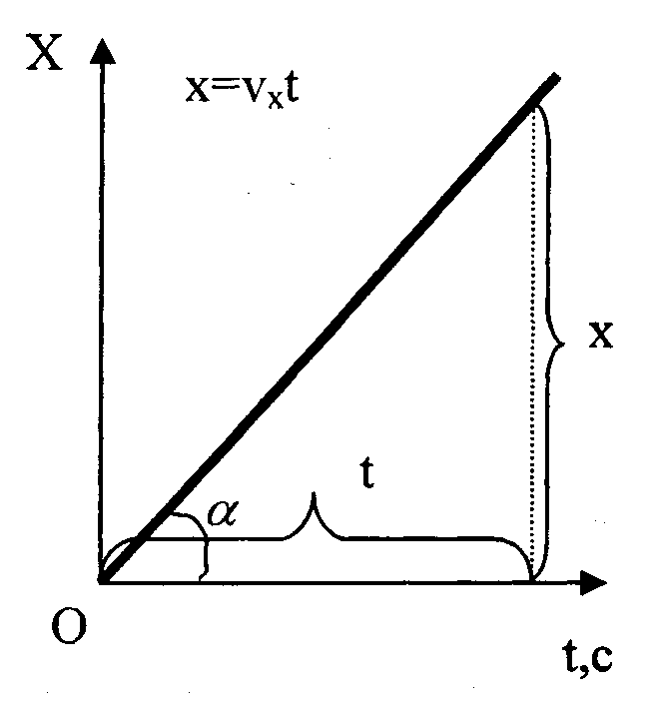
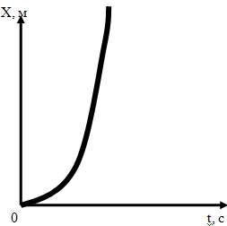
Прямолинейное равномерное движение
Прямолинейное равнопеременное движение
Закон прямолинейного равномерного движения
Закон прямолинейного
равноускоренного движения
ВИДЫ ДВИЖЕНИЯ

Slide 8

Прямолинейное равномерное движение
Прямолинейное равнопеременное движение
а, м/с²
а, м/с²
Ускорение
Ускорение
а > 0
0
t,с
0
t,с
а < 0
ВИДЫ ДВИЖЕНИЯ

Slide 9
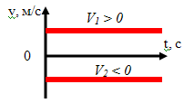
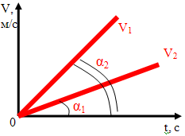
Прямолинейное равномерное движение
Прямолинейное равнопеременное движение
СКОРОСТЬ
СКОРОСТЬ
V₁ и V₂ - противоположно направлены
Чем больше угол наклона прямой скорости, тем больше ускорение тела
ВИДЫ ДВИЖЕНИЯ

Slide 10
Движение по окружности
Ускорение а направлено к центру (центростремительное)
Скорость направлено по касательной к окружности
V
a
R

Slide 11



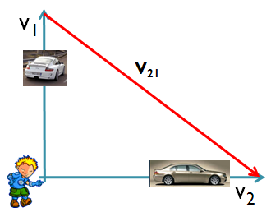

Относительность движения
V₂₁ = V₂ – V₁
V₂₁ = V₂ + V₁

Slide 12
Рассмотрим задачи:
Подборка заданий по кинематике
(из заданий ЕГЭ 2000-2010 гг. - А1)

Slide 13



2008 г. (ГИА-9)1. На рисунках представлены графики зависимости координаты от времени для четырех прямолинейно движущихся тел. Какое из тел движется с наибольшей скоростью?

Slide 14

2008 г. (ГИА-9)3. Тело движется по окружности по часовой стрелке. Какой из изображенных векторов совпадает по направлению с вектором скорости в точке А?
1
2
3
4

Slide 15
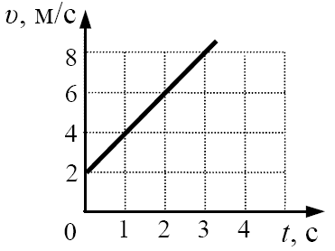
2009 г. (ГИА-9) 1. Используя график зависимости скорости движения тела от времени, определите скорость тела в конце 5-ой секунды, считая, что характер движения тела не изменяется.
9 м/с
10 м/с
12 м/с
14 м/с

Slide 16
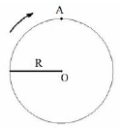
2010 г. (ГИА-9)1. Диск радиуса R вращается вокруг оси, проходящей через точку О (см. рисунок). Чему равен путь L и модуль перемещения S точки А при повороте диска на 180⁰…
L = 2 R; S = π R
L = π R; S = 2 R
L = 0; S = 2π R
L = 2π R; S = 0

Slide 17
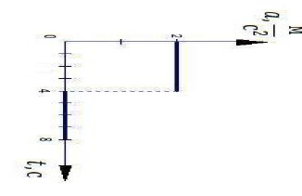
2010 г. (ГИА-9)6. Тело начинает прямолинейное движение из состояния покоя, и его ускорение меняется со временем так, как показано на графике. Через 6 с после начала движения модуль скорости тела будет равен
0 м/с
12 м/с
8 м/с
16 м/с

Slide 18
2010 г. (ГИА-9). 21. Камень начинает свободное падение из состояния покоя. Определите путь, пройденный камнем за третью от начала движения секунду.
H³ = h(3) – h(2)
25
Ответ: __________(м)
h(3) = g ∙ 3² / 2 = 45 м
h(2) = g ∙ 2² / 2 = 20 м
H³ = 45 м – 20 м = 25 м

Slide 19
2001 г . А1. Изменение высоты тела над поверхностью Земли с течением времени представлено на графике. Что можно сказать по этому графику о характере движения тела?
тело движется по параболе
тело движется равномерно
тело движется с некоторым ускорением
тело движется с ускорением, равным нулю

Slide 20
2001 г . А8. Вертолет летит в горизонтальном направлении со скоростью 20 м/с. Из него выпал груз, который коснулся земли через 4 с. На какой высоте летит вертолет? Сопротивление воздуха движению груза не учитывать.
40 м.
80 м.
160 м.
320 м.

Slide 21
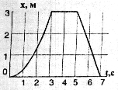
2001 г . А9. На рисунке изображен график изменения координаты велосипедиста с течением времени. В какой промежуток времени велосипедист двигался с изменяющейся скоростью?
Только от 0 до 3 с
Только от 3 до 5 с
Только от 5 до 7 с
От 3 до 5 с и от 5 до 7 с

Slide 22
2001 г . А27. На поверхность Марса тело падает с высоты 100 м примерно 7 с. С какой скоростью тело коснется поверхности Марса, падая с такой высоты?
H = g ∙ t² /2
14,3 м/с
28,6 м/с
44,7 м/с
816 м/с
g = 2H / t² = 2 ∙ 100 м / (7 c)² = 4.08 м/с²
v = g ∙ t = 4.08 м/с² ∙ 7 c = 28.56 м/с

Slide 23
2001 г . А28. Движение тела описывается уравнением х = 12 + 6,2.t – 0,75.t². Определите скорость тела через 2 с после начала движения.
0,4 м/с
3 м/с
3,2 м/с
6,2 м/с
х = 12 + 6,2.t – 0,75.t²
v = 6,2 – 1.5.t
v = 6,2 – 1.5.2 = 3.2 м/с

Slide 24
2001 г . А30. Скорость первого автомобиля относительно второго изменяется со временем согласно графику на рисунке. В какие моменты времени скорости автомобилей относительно дороги равны?
с 2 по 4 минуты
в момент t = 3 мин
при t от 0 до 1 мин. и больше 5 мин
на графике нет такого промежутка времени

Slide 25
2002 г. А1
На рисунке представлен график зависимости координаты тела, движущегося вдоль оси OX, от времени. Сравните скорости v₁ , v₂ и v₃ тела в моменты времени t₁, t₂ , t₃
1) v₁ > v₂ = v₃
2) v₁ > v₂ > v₃
3) v₁ < v₂ < v₃
4) v₁ = v₂ > v₃

Slide 26
2002 г. (В-151-3). А1. Эскалатор метро поднимается со скоростью 1 м/с. Может ли человек, находящийся на нем, быть в покое в системе отсчета, связанной с Землей?
может, если движется в ту же сторону со скоростью 1 м/с
может, если движется в противоположную сторону со скоростью 1 м/с
может, если стоит на эскалаторе
не может ни при каких условиях

Slide 27
2002 г. (КИМ). А28. Зависимость координаты от времени для некоторого тела описывается уравнением x = 8 t – t². В какой момент времени скорость тела равна нулю?
4 с
8 с
3 с
0 c
V₀ = 8 м/с
a/2 = -1 м/с²
A = -2 м/с
x = 8 t – t²
V = v₀ + a t = 0
V = 8 – 2 t = 0
t = 4 c

Slide 28
2003 г.
На рисунках изображены графики зависимости модуля ускорения от времени движения. Какой из графиков соответствует равномерному прямолинейному движению?
а
2)
а
3)
а
4)
1)
а

Slide 29



2003 г. (КИМ)
Одной из характеристик автомобиля является время t его разгона с места до скорости 100 км/ч. Сколько времени потребуется автомобилю, имеющему время разгона t = 3 с, для разгона до скорости 50 км/ч при равноускоренном движении?
2) 1,5 с
V = a t
a = v/t = 1000 / (36 м/с ∙ 3 с) = 250/ 27м/с²
t¹ = V¹ / a = 500 / 36 м/с : ( 125 / 3 м/с² )= 1.5 c

Slide 30
2004 г.
Равноускоренному движению соответствует график зависимости модуля ускорения от времени, обозначенный на рисунке буквой
1) А
2) Б
3) В
4) Г

Slide 31

2005 г
Мотоциклист и велосипедист одновременно начинают равноускоренное движение. Ускорение мотоциклиста в 3 раза больше, чем у велосипедиста. В один и тот же момент времени скорость мотоциклиста больше скорости велосипедиста
1) в 1,5 раза
2) в √3 раза
3) в 3 раза
4) в 9 раз
V = v₀ + at
V_{м} = 3at
V_{в} = at

Slide 32
(ЕГЭ 2005 г., ДЕМО) А26. Систему отсчета, связанную с Землей, будем считать инерциальной. Система отсчета, связанная с автомобилем, тоже будет инерциальной, если автомобиль
движется равномерно по прямолинейному участку шоссе
разгоняется по прямолинейному участку шоссе
движется равномерно по извилистой дороге
по инерции вкатывается на гору

Slide 33


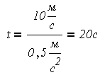
2006. Велосипедист съезжает с горки, двигаясь прямолинейно и равноускоренно. За время спуска скорость велосипедиста увеличилась на 10 м/с. Ускорение велосипедиста 0,5 м/с². Сколько времени длится спуск?
1) 0,05 с;
2) 2 с;
3) 5 с;
4) 20 с

Slide 34

(ЕГЭ 2006 г., ДЕМО) А7. Две материальные точки движутся по окружностям радиусами R₁ и R₂ = 2R₁ с одинаковыми по модулю скоростями. Их периоды обращения по окружностям связаны соотношением

Slide 35
2007 г
Автомобиль движется по прямой улице. На графике представлена зависимость скорости автомобиля от времени.
Модуль ускорения тем больше, чем больше угол наклона прямой
Модуль ускорения максимален в интервале времени
1) от 0 с до 10 с
2) от 10 с до 20 с
3) от 20 с до 30 с
4) от 30 с до 40 с

Slide 36

2007 г
Две материальные точки движутся по окружностям радиусами R₁ и R₂, причем R₂ = 2R₁. При условии равенства линейных скоростей точек их центростремительные ускорения связаны соотношением

Slide 37


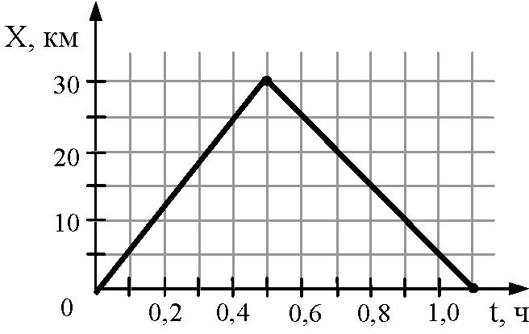

2008 г
На рисунке представлен график движения автобуса из пункта А в пункт Б и обратно. Пункт А находится в точке х = 0, а пункт Б – в точке х = 30 км. Чему равна максимальная скорость автобуса на всем пути следования туда и обратно?
40 км/ч;
50 км/ч;
60 км/ч;
75 км/ч

Slide 38
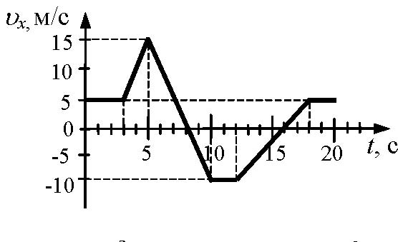

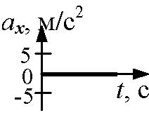
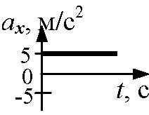
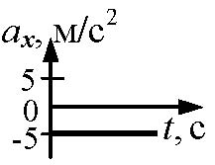
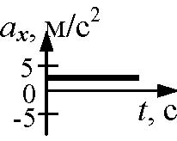

2009 г.
На рисунке приведен график зависимости проекции скорости тела от времени.
График зависимости проекции ускорения тела от времени в интервале времени от 12 до 16 с совпадает с графиком
1)
2)
3)
4)

Slide 39
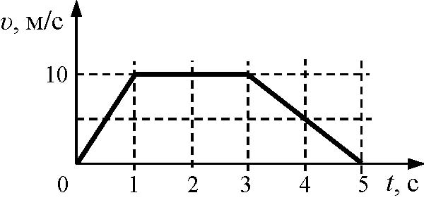

На рисунке представлен график зависимости скорости υ автомобиля от времени t. Найдите путь, пройденный автомобилем за 5 с. На рисунке представлен график зависимости скорости υ автомобиля от времени t. Найдите путь, пройденный автомобилем за 5 с.
2010 г.
1) 0 м; 2) 20 м; 3) 30 м; 4) 35 м
Пройденный путь равен площади фигуры под графиком скорости
Трапеция

Slide 40
Литература
Берков, А.В. и др. Самое полное издание типовых вариантов реальных заданий ЕГЭ 2010, Физика [Текст]: учебное пособие для выпускников. ср. учеб. заведений / А.В. Берков, В.А. Грибов. – ООО "Издательство Астрель", 2009. – 160 с.
Касьянов, В.А. Физика, 11 класс [Текст]: учебник для общеобразовательных школ / В.А. Касьянов. – ООО "Дрофа", 2004. – 116 с.
Мякишев, Г.Я. и др. Физика. 11 класс [Текст]: учебник для общеобразовательных школ / учебник для общеобразовательных школ Г.Я. Мякишев, Б.Б. Буховцев. –" Просвещение ", 2009. – 166 с.
Федеральный институт педагогических измерений. Контрольные измерительные материалы (КИМ) Физика //[Электронный ресурс]// http://fipi.ru/view/sections/92/docs/

